Slide 1
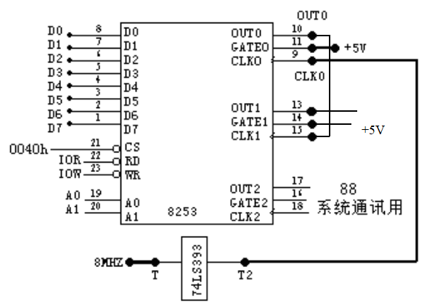
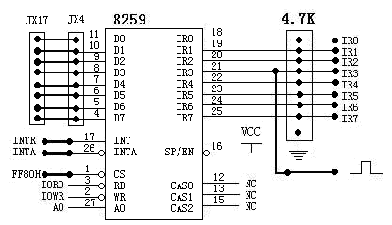
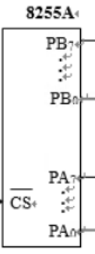

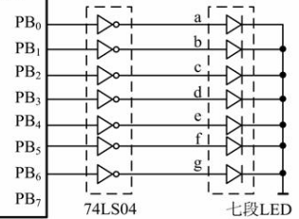
IR3
1.19318MHz
OUT1
74S08
扬声器
PB1

Slide 2
开始
实现键盘输入倒计时时间，转换后保存在变量time中
用指令方式设置8259中断向量
8259初始化
8255初始化
8253初始化
延时，等待中断

Slide 3
开始
关中断
倒计时减1
No
判断所剩时间是否≤9s
Yes
指向8255A口，控制七段数码管显示倒计时
No
判断所剩时间是否为0
用EOI命令结束中断
Yes
调用子程序SUB2，控制扬声器发声
开中断
结束
中断返回

